Slide 1
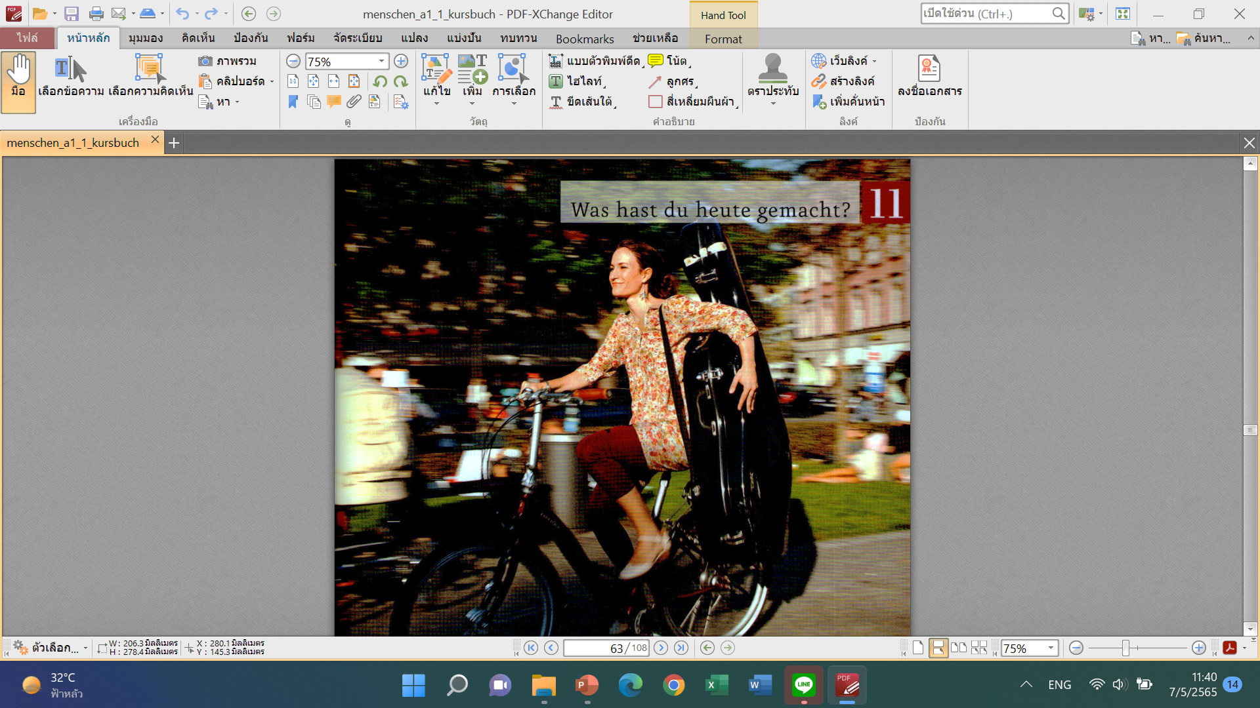

Das ist Anja.
Wie alt ist sie?
Was ist sie von Beruf ?
Was macht sie gern in der Freizeit?
Ich glaube, sie ist vielleicht
29 Jahre alt und arbeitet als
Musikerin. Sie spielt gern
Gitarre. Sie hat keine Kinder.
Hat sie Kinder?

Slide 2
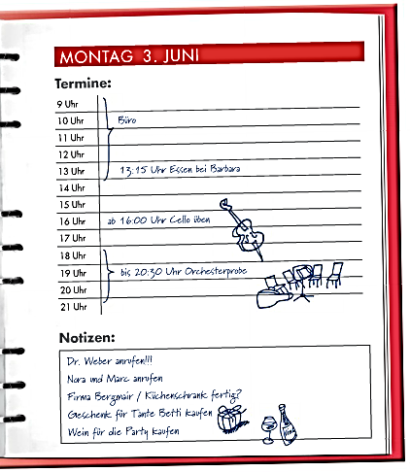
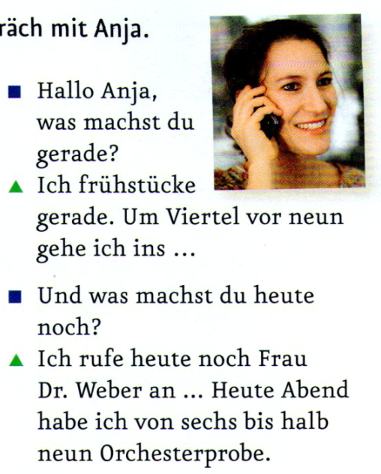
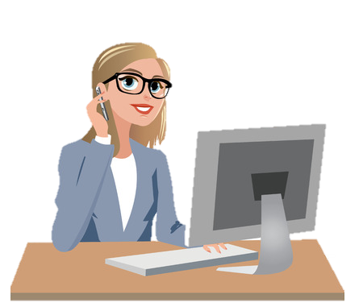
Was macht Anja heute?
Von neun bis eins
geht Anna ins Büro.
Lesen Sie den Terminkalender.
Um Viertel nach eins
essen Anna und Barbara zusammen zum Mittagessen.
Ab vier Uhr übt sie Cello.
Heute Abend hat sie von sechs bis halb neun Orchesterprobe.

Slide 3
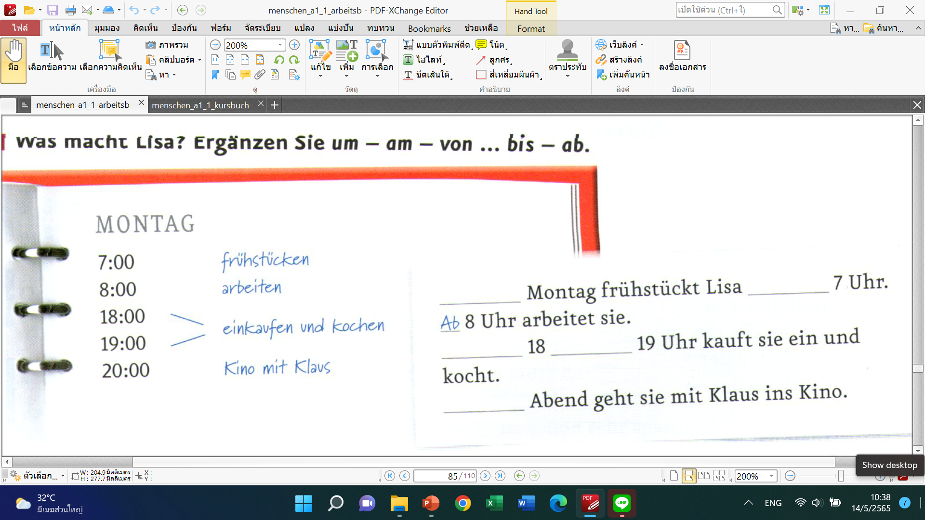

Slide 4
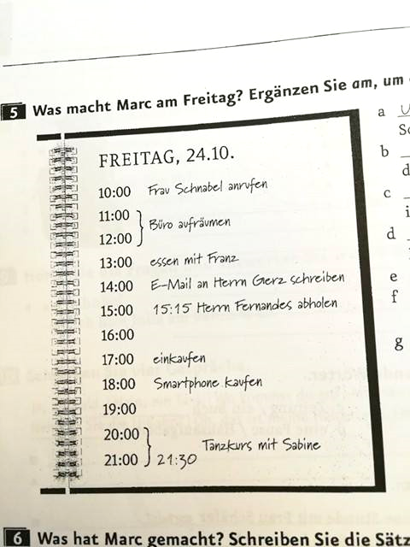
Was macht Timo am Freitag?
10.00
Um 10.00 Uhr ruft er Frau Schnabel an.

Slide 5
Was macht Timo am Freitag?
14.00
Um 14.00 Uhr schreibt er eine E-Mail an Herrn Gerz.

Slide 6
Was macht Timo am Freitag?
20.00-21.30
Von acht bis halb zehn macht er einen Tanzkurs mit Sabina.

Slide 7
Was macht Timo am Freitag?
15.00
Ab drei Uhr holt er Herrn Gerz ab.

Slide 8
Was macht Timo am Freitag?
13.00
Um ein Uhr isst er mit Franz zum Mittagessen.

Slide 9
Was macht Timo am Freitag?
11.00-12.00
Von elf bis zwölf räumt er das Büro auf.

Slide 10
Was macht Timo am Freitag?
18.00
Um sechs Uhr kauft er ein Smartphone.

Slide 11
Was macht Timo am Freitag?
17.00-19.00
Von fünf bis sieben kauft er ein.

Slide 12
Was macht Timo am Freitag?
23.30
Ab halb zwölf schläft er.

